Slide 1

高中语文·必修3·人教版
第6课 琵琶行 并序

Slide 2
浔阳江水，倡女拨弦泣身世；冷月岸边，骚人吟诗诉谪情。一曲《琵琶行》，司马青衫湿。一个文人骚客，一个天涯歌女，因为音乐，让他们演绎了一曲千古不衰的知音绝唱，在这个不朽的夜晚，浔阳江的悠悠江水，瑟瑟秋风，清冷的月光，飘飞的荻花，永远记住了这个美丽而忧伤的故事——诗人白居易也在这个不朽的夜晚，踏着湿漉漉的诗行，平平仄仄地走着，一路洒下两行滚烫的泪水，沾湿了历史的脸庞，永远都无法抹去。

Slide 3


小泽征尔的判断
日本的小泽征尔是世界上著名的音乐指挥家。在他成名以前，一次，他去欧洲参加指挥家大赛。在决赛时，他被安排在最后一个出场。台下坐满了观众，他们大多是来自世界各地的音乐大师。评委会交给他一张乐谱。小泽征尔全神贯注地挥动着指挥棒，以世界一流指挥家的风度，指挥着世界一流的乐队演奏具有国际水平的乐曲。

Slide 4
演奏中，小泽征尔突然听到乐曲中出现了一处不和谐的地方。他以为是乐队演奏错了，就指挥乐队停下来重奏一次。但是，他仍觉得不自然。在场的作曲家和评委都郑重声明乐谱没有问题。面对几百名国际音乐大师，小泽征尔考虑再三，坚信自己的判断是正确的。“不！一定是乐谱错了！”他的喊声刚落，评判台上的评委们立即站起来报以热烈的掌声，祝贺他大赛夺魁。
微感言：____________________________________________

Slide 5

一、文本名句
1.千呼万唤始出来，犹抱琵琶半遮面。
转轴拨弦三两声，未成曲调先有情。
2.大弦嘈嘈如急雨，小弦切切如私语。
嘈嘈切切错杂弹，大珠小珠落玉盘。
3.冰泉冷涩弦凝绝，凝绝不通声暂歇。
别有幽愁暗恨生，此时无声胜有声。

Slide 6
4.同是天涯沦落人，相逢何必曾相识。
5.今夜闻君琵琶语，如听仙乐耳暂明。
莫辞更坐弹一曲，为君翻作琵琶行。
6.凄凄不似向前声，满座重闻皆掩泣。
座中泣下谁最多？江州司马青衫湿。

Slide 7
二、作者名句
1.野火烧不尽，春风吹又生。
——《赋得古原草送别》
2.文章合为时而著，歌诗合为事而作。
——《与元九书》
3.乱花渐欲迷人眼，浅草才能没马蹄。
——《钱塘湖春行》

Slide 8
4.在天愿做比翼鸟，在地愿为连理枝。
——《长恨歌》
5.试玉要烧三日满，辨材须待七年期。
——《放言》

Slide 9

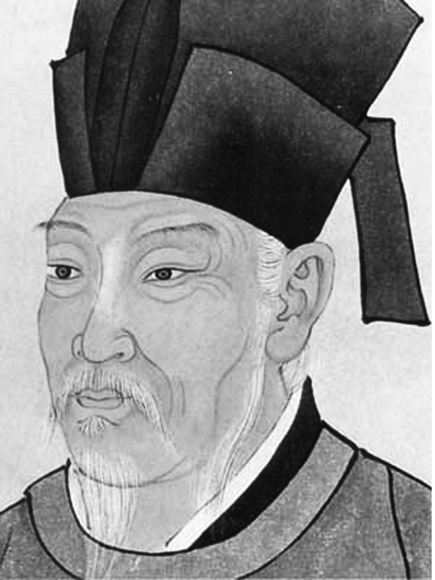
一、作者视窗
他才华横溢，但却生不逢时；他满怀忠
诚，却又连遭贬谪；他忧国忧民，却又屡见
民间疾苦。心中充满惆怅，化为一声叹息，诉
不尽心中悲凉。那大弦嘈嘈，似诉他平生不得
意；那小弦切切，说尽他心中无限事。那一句
“同是天涯沦落人，相逢何必曾相识”化为千古绝唱，载入史册。千古人物中，他是璀璨的明星；不朽历史上，他是光辉的一页。

Slide 10
【注】 白居易(772－846)，唐代文学家、政治家。字乐天，号香山居士、醉吟先生，祖籍太原(今山西太原)，迁居下邽 (今陕西渭南)。晚年官太子少傅，谥号文，世称白傅、白文公。与元稹同时考中“书判拔萃科”，在诗坛上齐名，并称“元白”，倡导了新乐府运动。晚年常与著名诗人刘禹锡唱和，时称“刘白”。一生不仅留下近3 000篇诗作，还提出了一整套诗歌理论。在江州时，曾整理、合编自己的诗歌作品，分成讽喻、闲适、感伤和杂律四大类。

Slide 11
最精华的部分是他的讽喻诗，其中包括《新乐府》50首、《秦中吟》10首等代表作，语言通俗易懂，被称为“老妪能解”。这些诗篇广泛反映了中唐时期社会生活各方面的重大问题，着重描写了现实的黑暗和人民的痛苦，如《观刈麦》《卖炭翁》《红线毯》《两朱阁》《西凉伎》《涧底松》《羸骏》《母别子》《上阳白发人》等。这些作品都称得上心苦力勤，直气凛然。

Slide 12
《新乐府》中的叙事长诗《长恨歌》和《琵琶行》更是千古绝唱。杂律诗数量最多，其中有价值的是一些耐人寻味的抒情写景小诗，如《赋得古原草送别》《钱塘湖春行》《西湖留别》《暮江吟》《问刘十九》《池上》等，都能以白描手法，寥寥几笔，勾画出生机盎然的境界，历来脍炙人口。

Slide 13
作品有《白氏长庆集》，后改名《白氏文集》，共收诗文3 600多篇。

Slide 14
二、写作背景
唐宪宗元和十年(815)，跟拥兵割据的藩镇吴元济有勾结的朝中重臣派人刺死宰相武元衡，长安城顿时一片混乱。白居易当时任东宫赞善大夫，是个陪侍太子读书的闲职，不能过问朝政，但他压抑不住自己的愤怒，上疏请求缉捕凶手，终以越职言事的罪名被贬为江州司马。对于这次遭贬，诗人既感伤又愤慨，到江州后一年的生活更使他感受到世态炎凉。他有满腔的怨愤无处倾诉，到江州的第二年就创作了这篇著名的长诗。

Slide 15
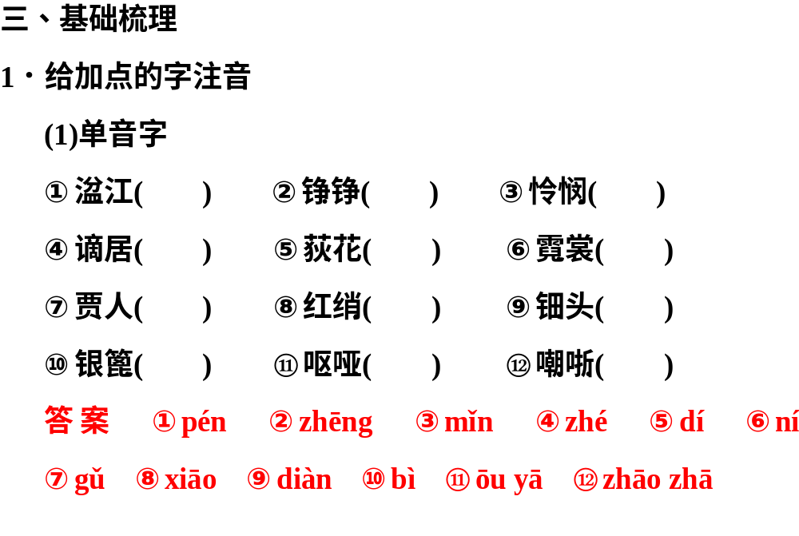

Slide 16
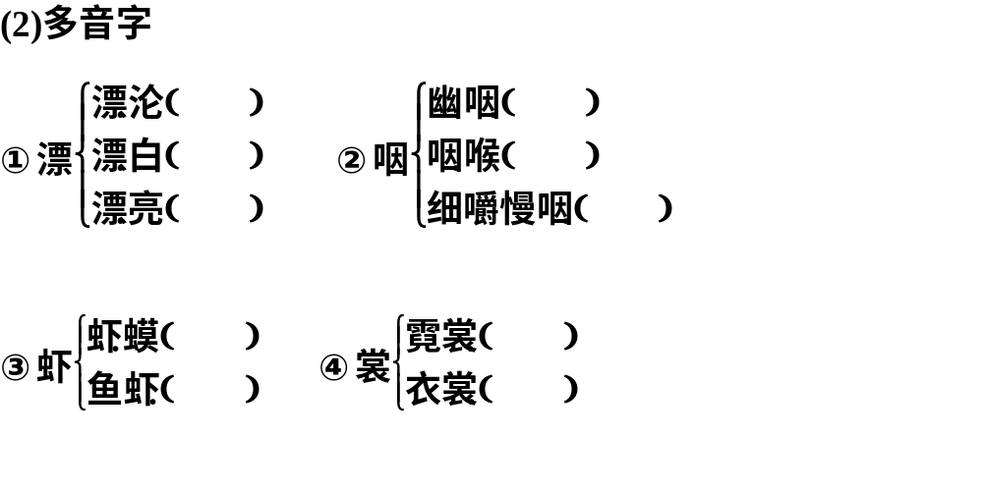

Slide 17
答案 ①piāo/piǎo/piào ②yè/yān/yàn ③há/xiā
④cháng/shang

Slide 18
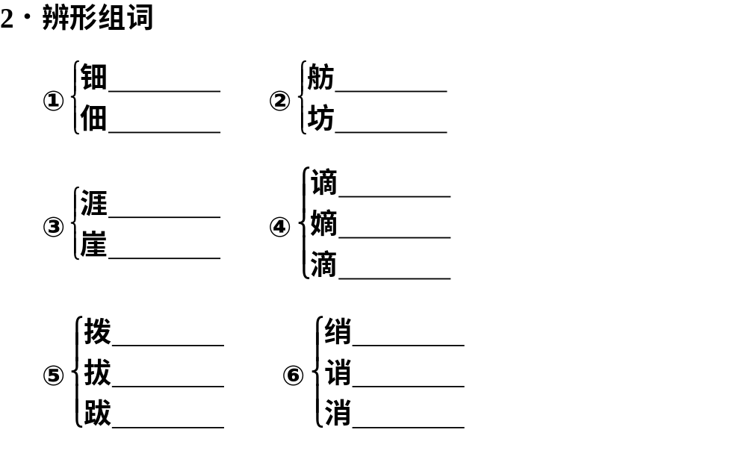

Slide 19
答案 ①钿头/佃户 ②西舫/作坊 ③天涯/山崖
④贬谪/嫡系/水滴 ⑤拨弦/坚忍不拔/跋涉 ⑥红绡/讥诮/消磨

Slide 20
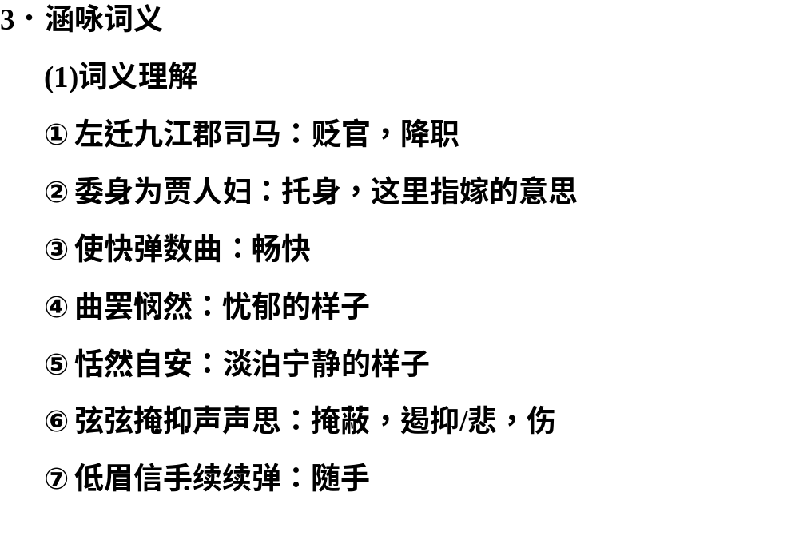

Slide 21


Slide 22
(2)成语积累
司马青衫：司马的衣衫为泪水所湿。形容极度悲伤。

Slide 23
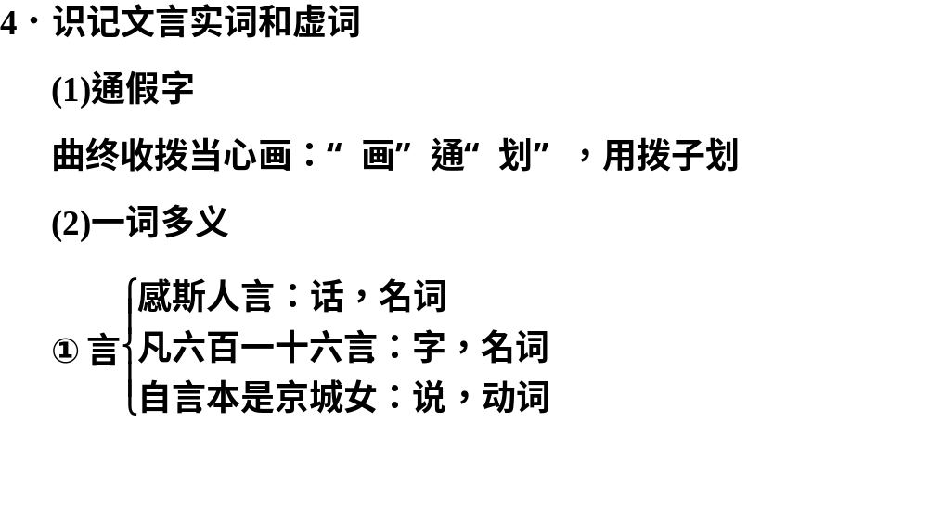

Slide 24
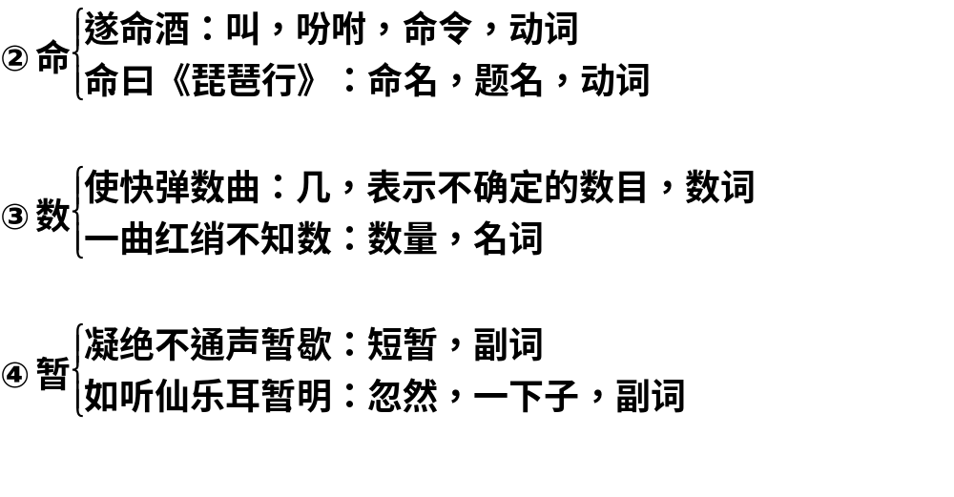

Slide 25
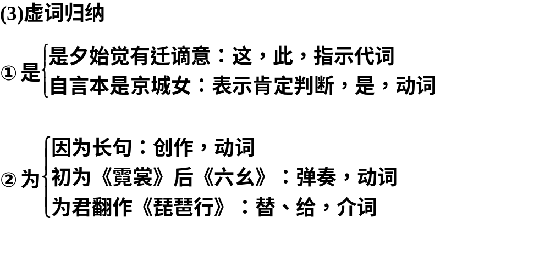

Slide 26
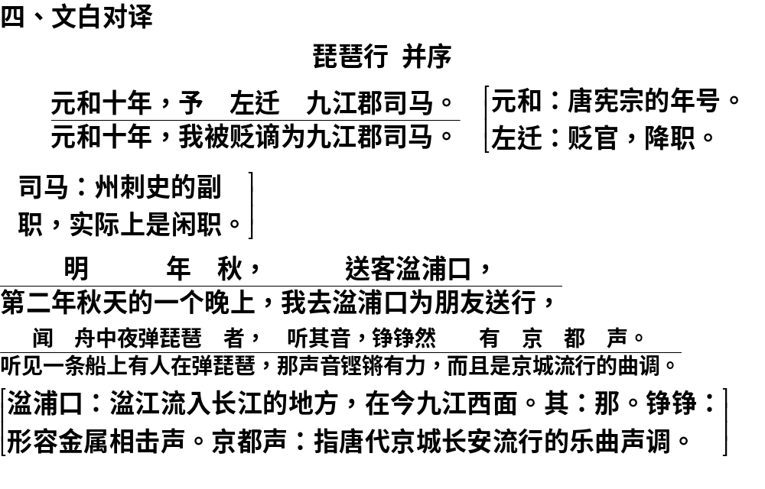

Slide 27
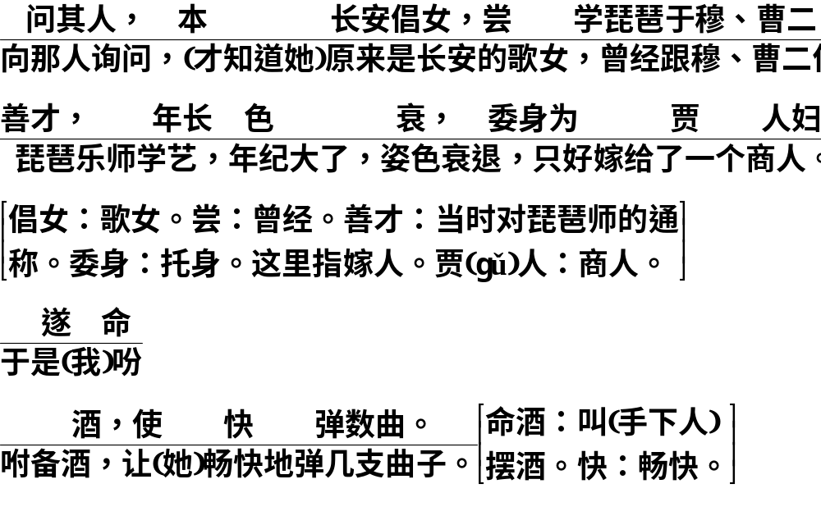

Slide 28
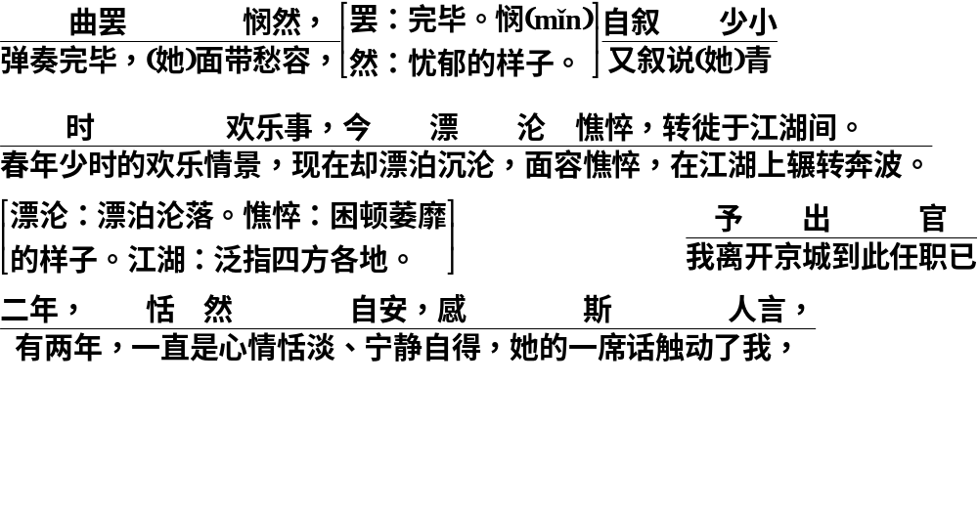

Slide 29
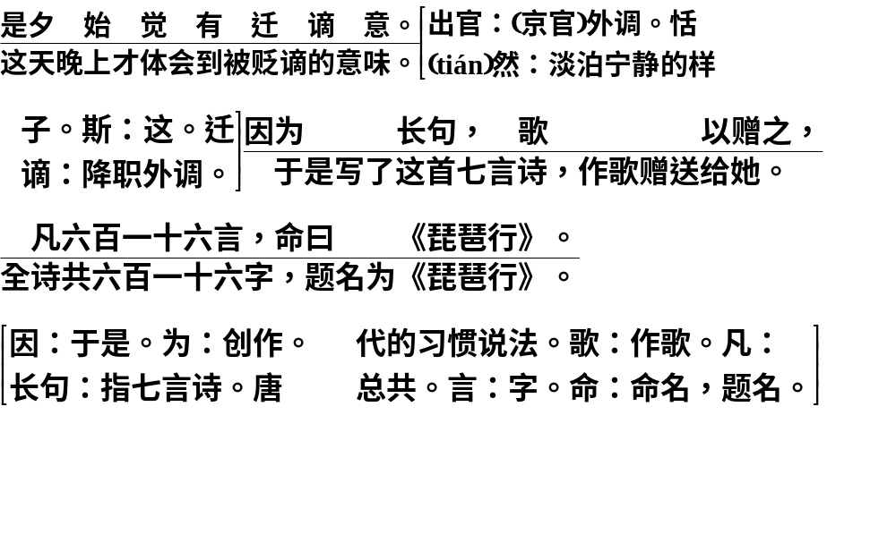

Slide 30
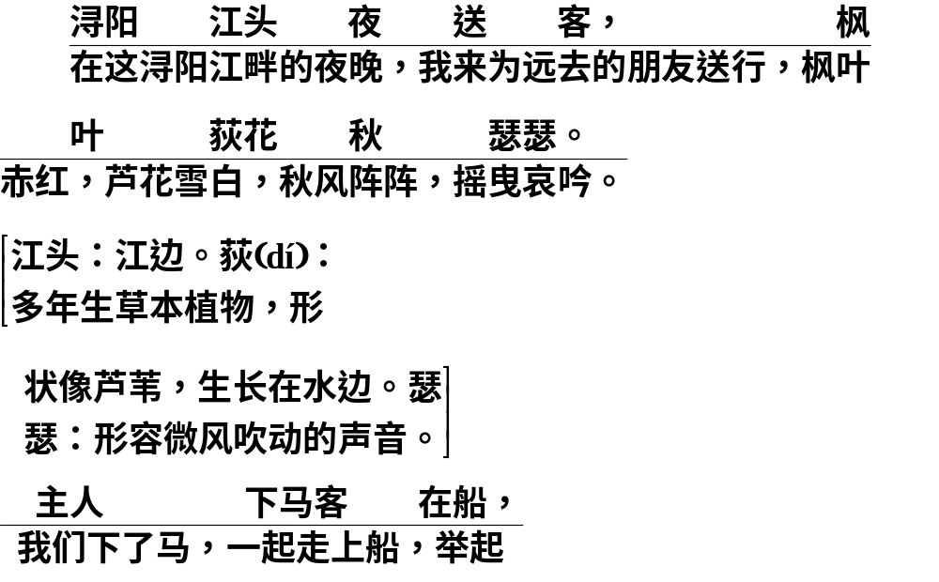

Slide 31
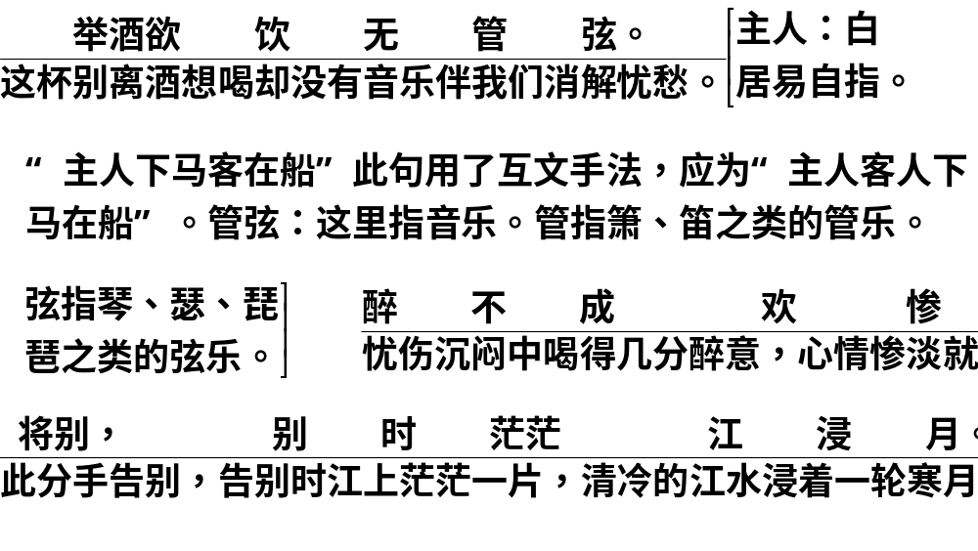

Slide 32
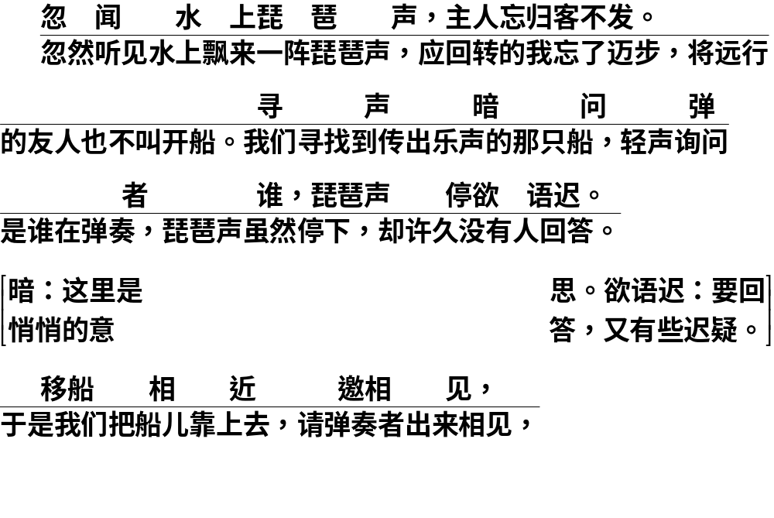

Slide 33
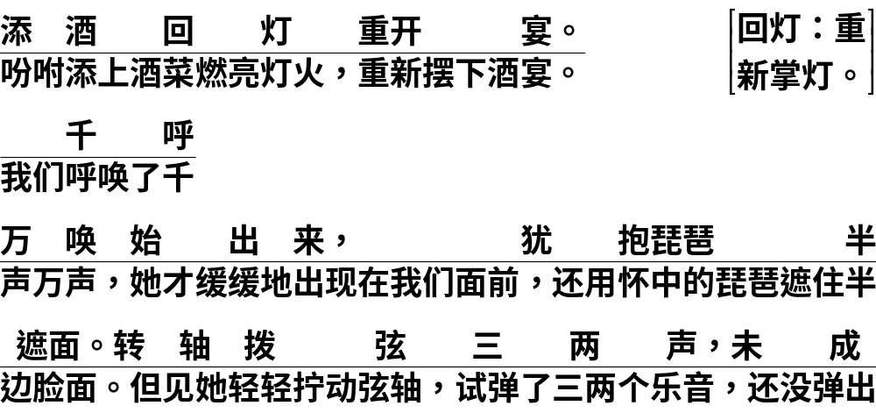

Slide 34
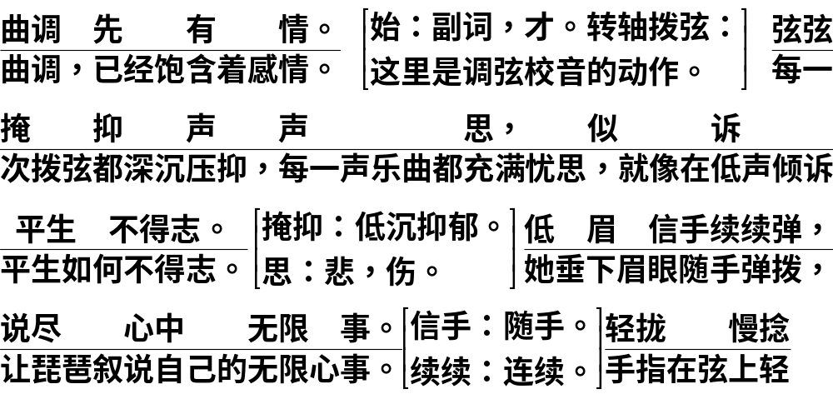

Slide 35
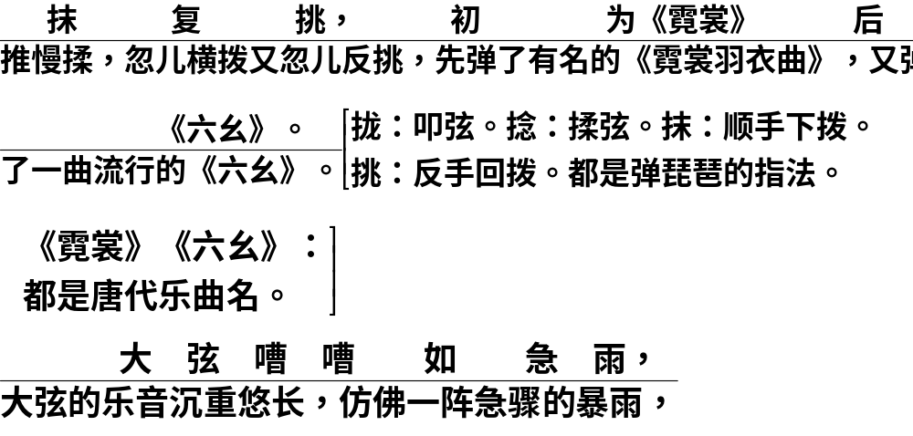

Slide 36
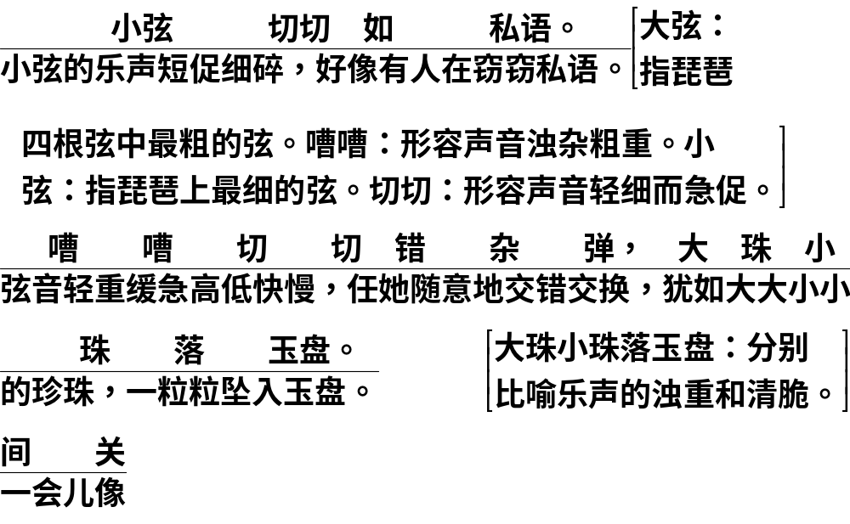

Slide 37
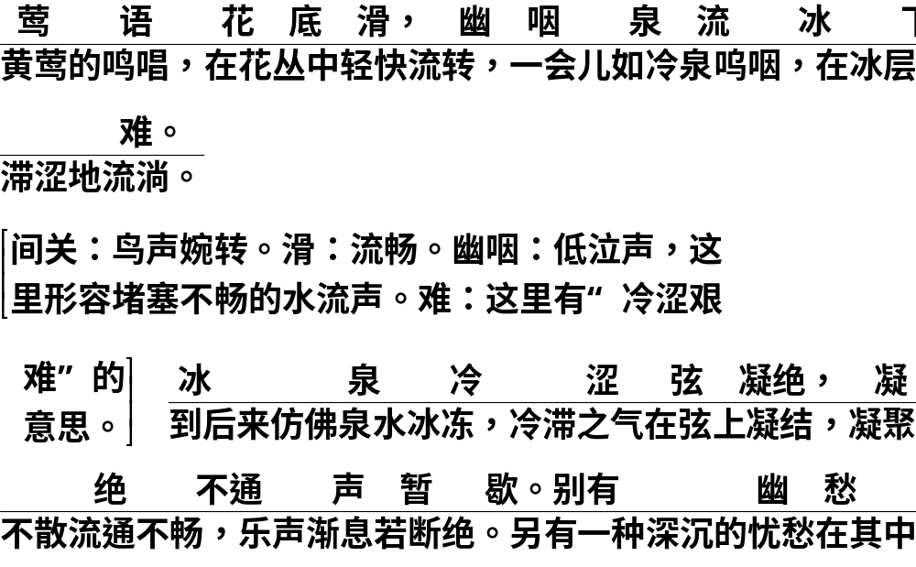

Slide 38
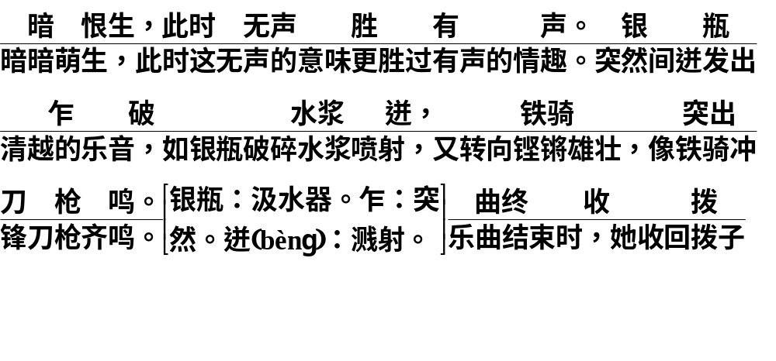

Slide 39
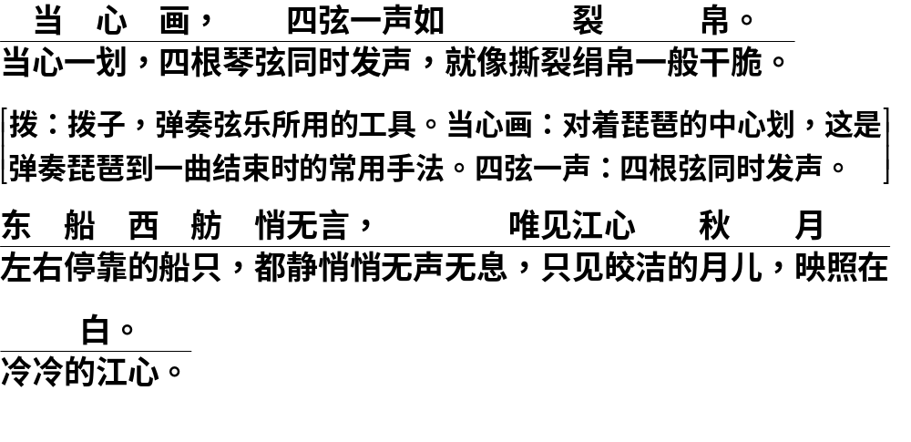

Slide 40
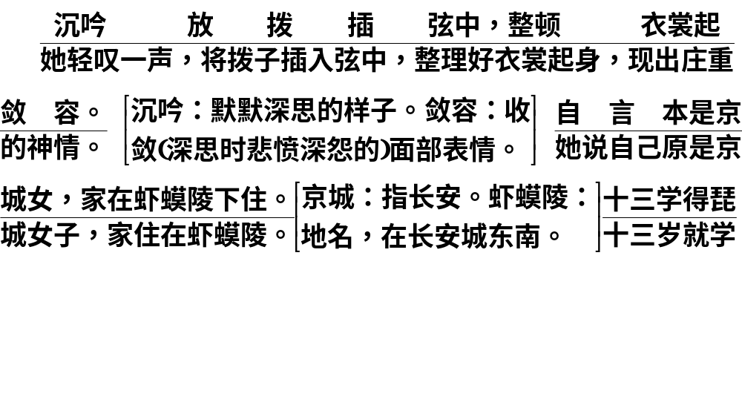

Slide 41
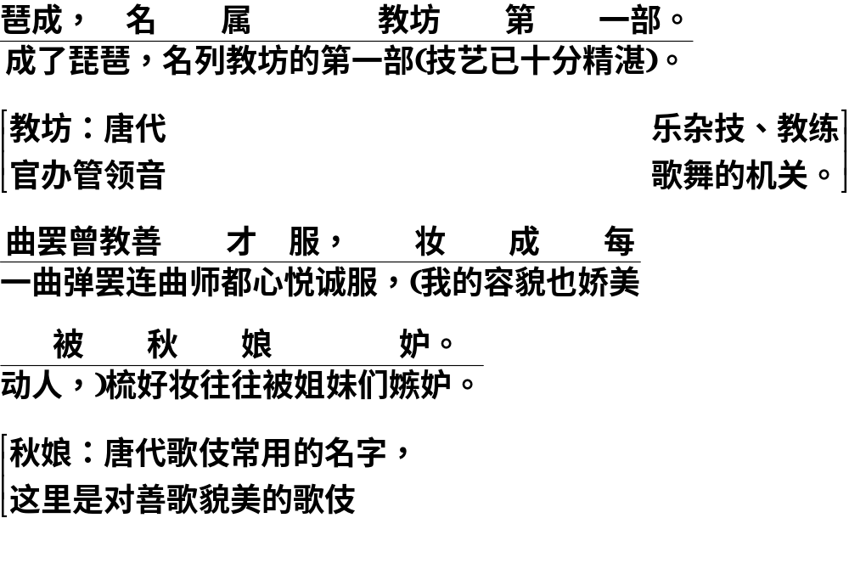

Slide 42
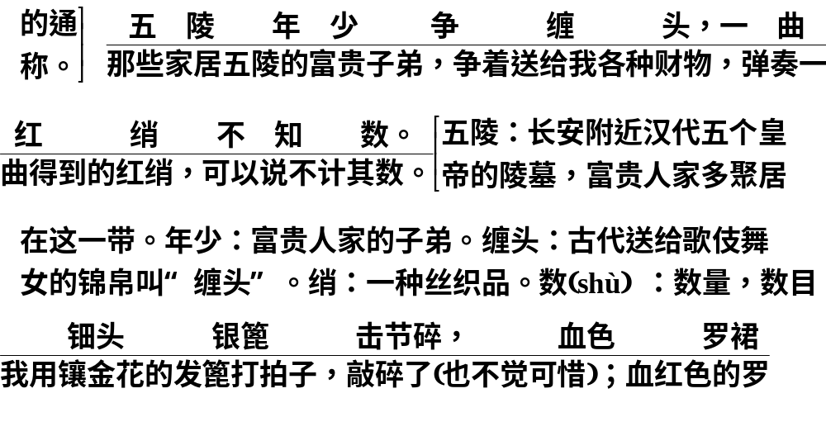

Slide 43
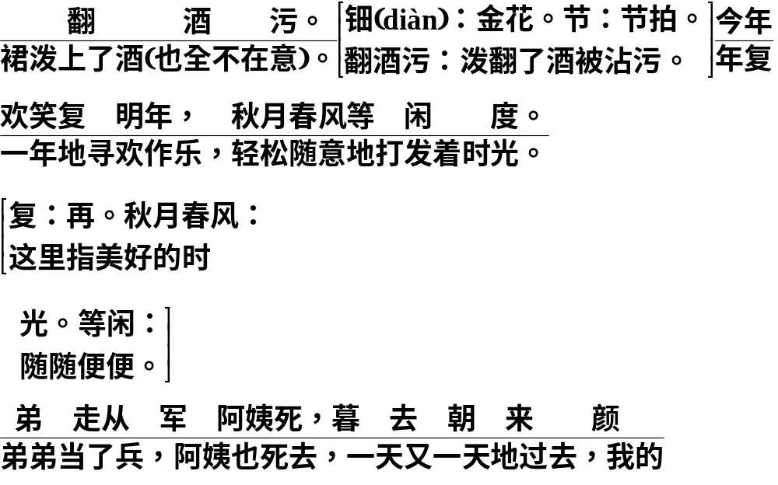

Slide 44
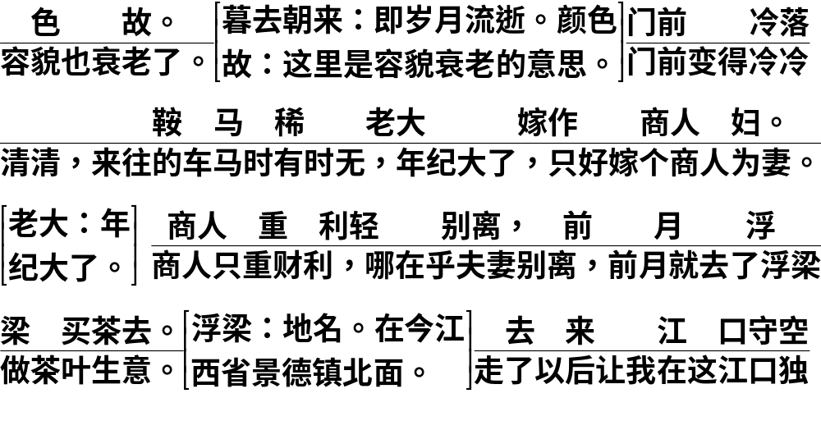

Slide 45
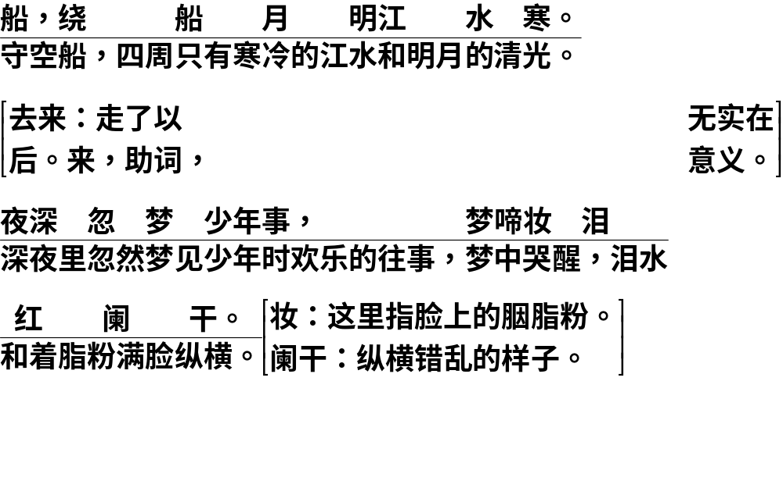

Slide 46
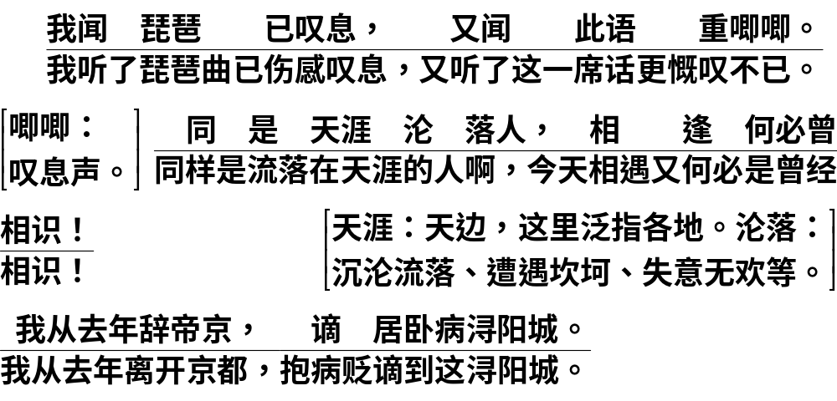

Slide 47
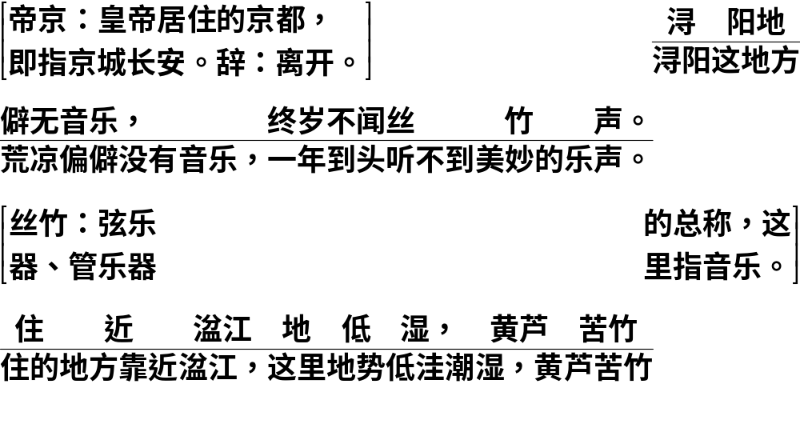

Slide 48
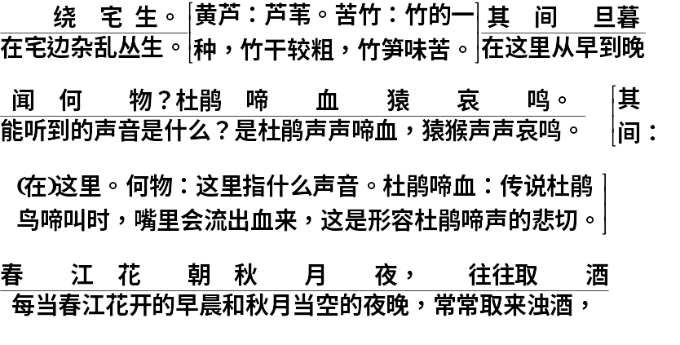

Slide 49
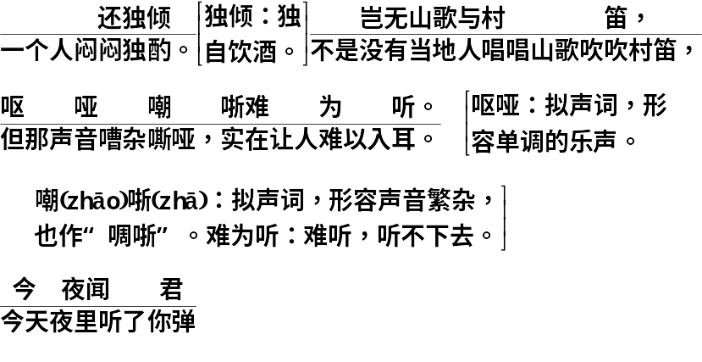

Slide 50
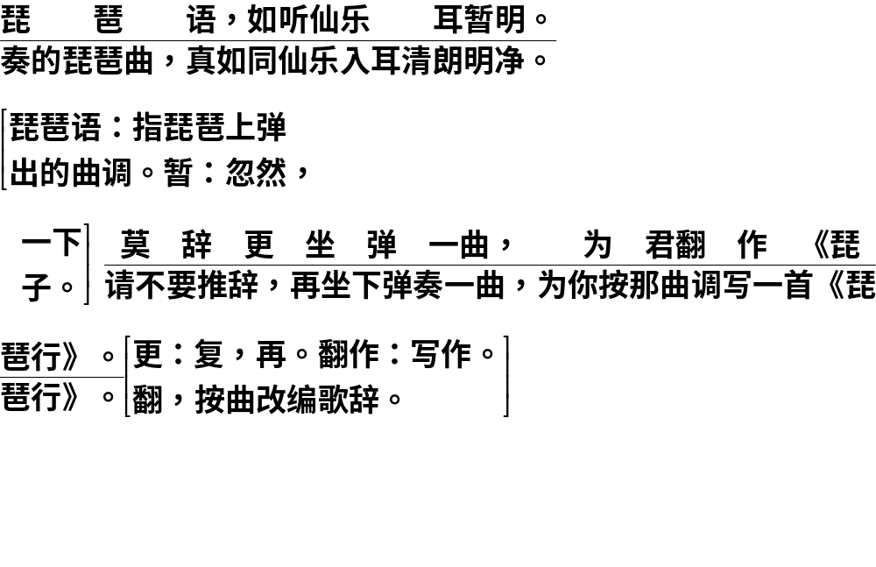

Slide 51
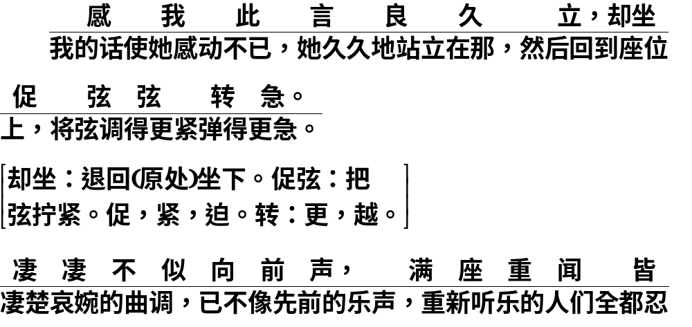

Slide 52
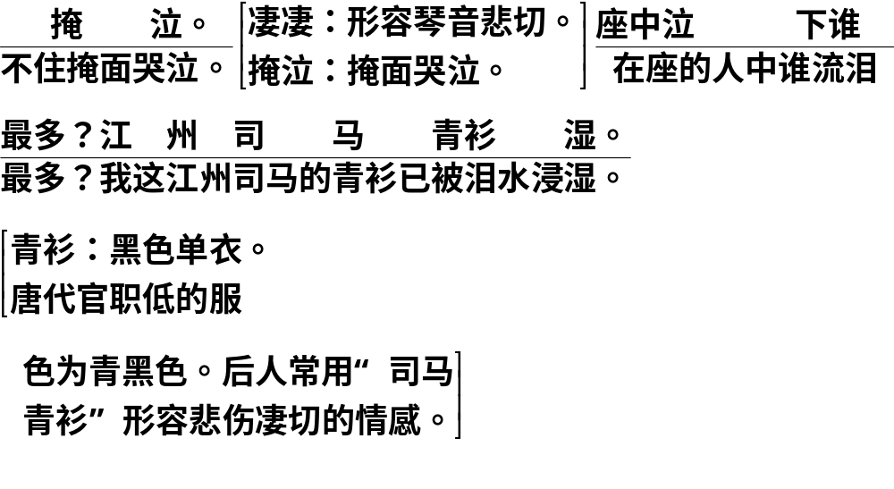

Slide 53

一、文本助读
《琵琶行》记叙了诗人谪居江州，月夜江边送客巧遇沦落异乡的琵琶女一事。诗中塑造了两个人物形象：琵琶女与诗人自己。前者为主，后者为宾。白居易将对琵琶女不幸遭遇的同情与自身无辜被贬的沦落之感融合为一，诚如《唐宋诗醇》所评：“满腔迁谪之感，借商妇以发之，有同病相怜之意焉。”诗的结句“江州司马青衫湿”是对全诗主旨的形象说明，江州司马之泪，既是同情琵琶女沦落之泪，也是伤感自己遭贬之泪。

Slide 54
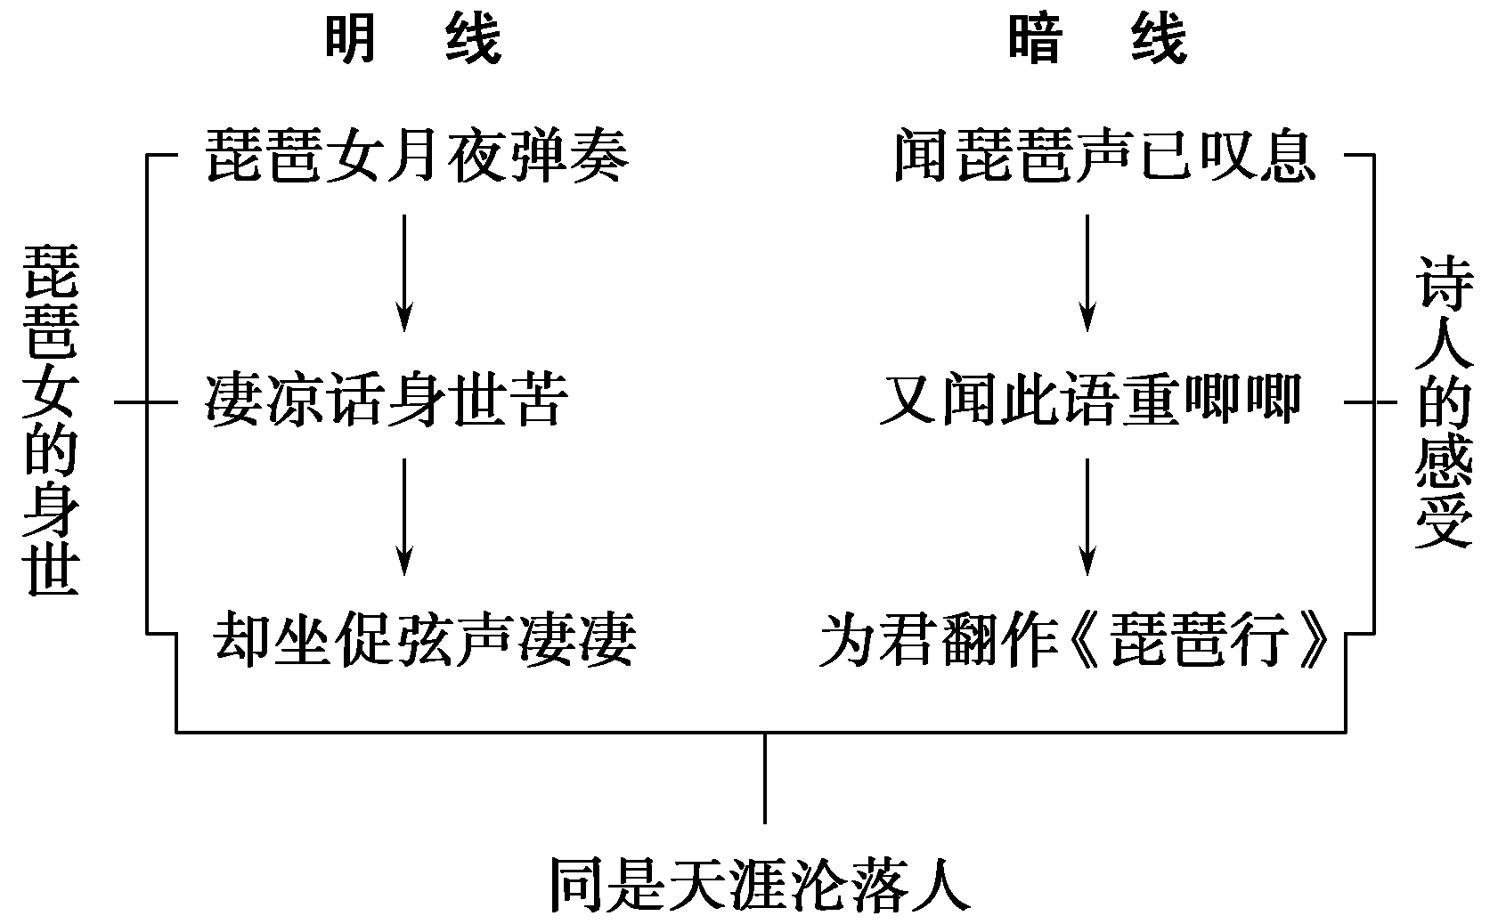
【结构图示】

Slide 55
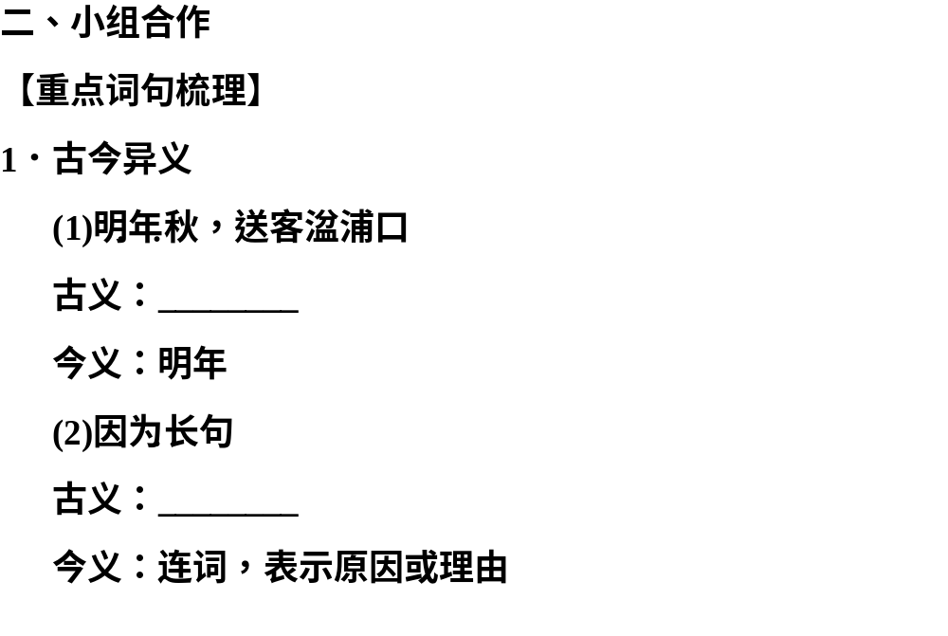

Slide 56
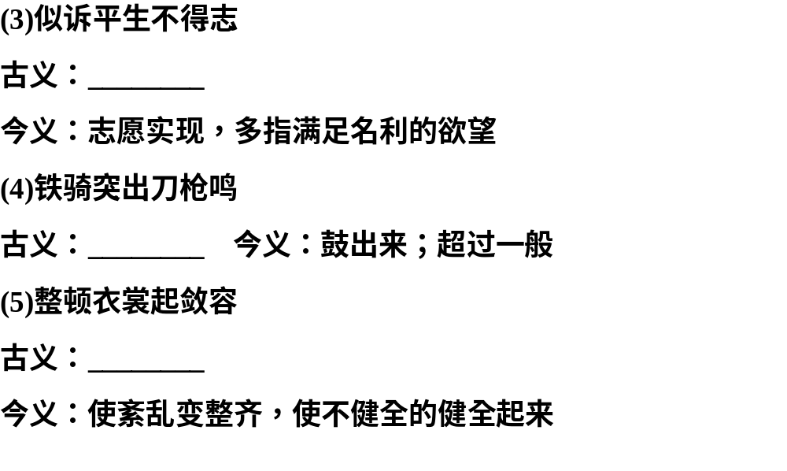

Slide 57
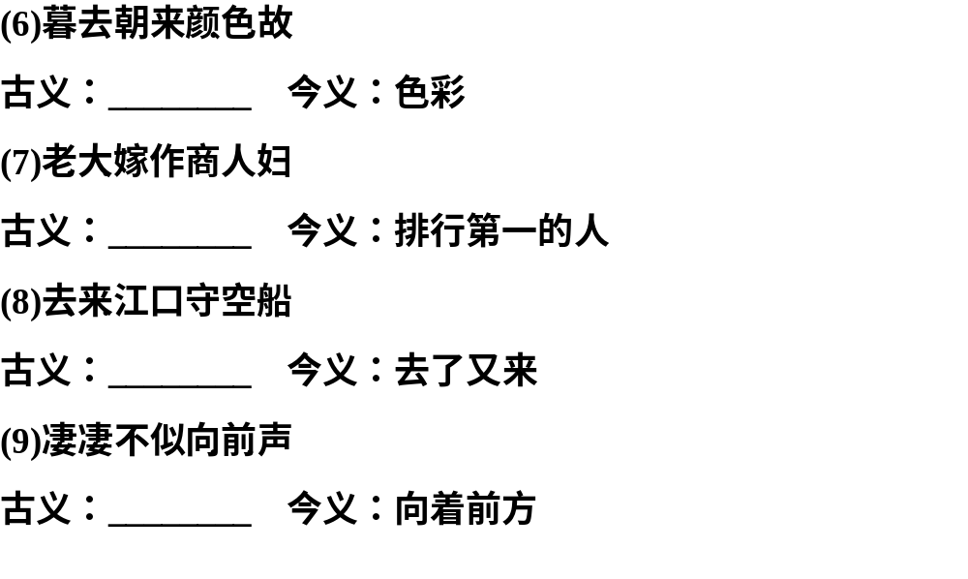

Slide 58
答案 (1)……的第二年 (2)因此创作 (3)称心如意
(4)突然发出 (5)整理 (6)面容的色泽 (7)年龄大 (8)走了以后 (9)刚才的

Slide 59
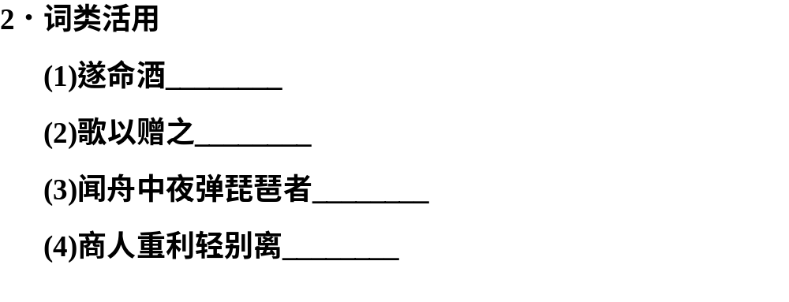

Slide 60
答案 (1)名词作动词，摆酒席。(2)名词作动词，作歌。(3)时间名词做状语，在夜里。(4)形容词的意动用法，以……为重，以……为轻。

Slide 61
3．说出下列句式类型
(1)歌以赠之
(2)尝学琵琶于穆、曹二善才
(3)转徙于江湖间
(4)血色罗裙翻酒污
(5)问其人，本长安倡女
(6)使快弹数曲
(1)________ (2)________
(3)________ (4)________
(5)________ (6)________

Slide 62
答案 (1)宾语前置。介词“以”的宾语“歌”前置，以示强调。 (2)(3)介词结构后置。“尝学琵琶于穆、曹二善才”应为“尝于穆、曹二善才学琵琶”；“转徙于江湖间”应为“于江湖间转徙”。(4)被动句。被玷污。(5)(6)省略句。“本”后省略动词谓语“是”；“使”后省略宾语“之”，指“琵琶女”。

Slide 63
三、师生探究
1．白居易和琵琶女有何相似之处，从而引起诗人强烈的共鸣？如何理解“同是天涯沦落人，相逢何必曾相识”两句诗的意蕴？
答：____________________________________________

Slide 64
答案 相似处：(1)出自京都：自言本是京城女，我从去年辞帝京。(2)才华出众：名扬京都女艺人，才气横溢大诗人。(3)落魄失意：年长色衰嫁商人，犯颜直谏贬江州。
意蕴：这两句直抒“天涯沦落”之感，当为全诗的主旨所在。诗人通过沦落天涯的歌女的不幸遭遇，来抒发自己忧国遭贬的政治苦闷，把对琵琶女的无限同情，对被贬谪的满腔怨愤，对封建社会冷酷黑暗的揭露完全交织在一起，是封建社会士大夫一种带有普遍意义的典型情绪。“同是天涯沦落人，相逢何必曾相识”，现已成了人们表达同病相怜、互相慰藉的名句。

Slide 65
2．诗歌往往少不了景物的描写，同样，本诗歌前后贯穿了几处景物描写的文字？这些景物有什么作用呢？
答：_____________________________________________

Slide 66
答案 共四处：
(1)篇首的“浔阳江头夜送客，枫叶荻花秋瑟瑟”，叙述了江边送客时的环境。秋夜的江水、枫叶、荻花，构成清晰如画的意境，令人顿感秋凉袭身，曲折传达出诗人凄凉愁惨的心情，为全诗奠定了感情基调。
(2)“别时茫茫江浸月”，叙述别时景象，景中含情。茫茫江水，溶溶月色，无不弥散着诗人的离愁别绪，仿佛诗人的心情融化其中，与自然风物有了感应。

Slide 67
(3)“唯见江心秋月白”，写音乐结束时寂静的环境。音乐结束，但其感情仍在扩散，一直渗入被秋月照亮的江心，又仿佛江心秋月也在为音乐中的感情所打动。情景交融，烘托了音乐效果，形成令人回味的意境。
(4)另外如“绕船月明江水寒”，写琵琶女独守空船时的环境，渲染了琵琶女冷落凄凉的心情；“黄芦苦竹绕宅生”，写诗人的生活环境，渲染诗人被贬后的孤寂悲凉。
总之，一枝一叶总关情。诗歌中的风物成了溢满感情的意象，叠加在一起，使《琵琶行》整个诗境恍若沉浸在浔阳江头那一派忧郁的月光里，凄美动人。

Slide 68
3．音乐是一种看不见摸不着的抽象艺术，诗人是运用了什么手法将琵琶声写得如此动人的？请结合第二段进行赏析。
答：____________________________________________

Slide 69
【探究提示】 正面描写与侧面描写
正面描写也就是直接描写，是对人物的肖像、心理、语言、行动或环境、气氛作直接的描绘。
侧面描写也叫间接描写，是一种烘云托月的描写手法，即对某一事物不作直接描写，而是通过描写其他事物或者通过描写它在周围事物中所产生的反响，以从侧面间接地表现它的情态和特征。这种描写，含蓄蕴藉，可激起读者的联想，使他们根据自己的生活经验去补充、丰富作品所描写的事物。

Slide 70
答案 (1)运用了比喻、摹声等修辞手法，化抽象为形象。如将“大弦”比作“急雨”，将“小弦”比作“私语”；将清脆的声音摹为“大珠小珠落玉盘”的声音，将婉转流畅的声音摹为花底的莺语，将爆发的声音摹为铁骑突出刀枪的鸣响。
(2)叠词、联绵词的运用。“嘈嘈”、“切切”、“间关”(叠韵)、“幽咽”(双声)表现出音乐的节奏和韵律。
(3)侧面烘托。以“东船西舫悄无言，唯见江心秋月白”作结，通过听众的反应和周围环境的描写来展示音乐的美妙。

Slide 71
4．结合语境，分析下列诗句的表达效果。
(1)千呼万唤始出来，犹抱琵琶半遮面。
答：____________________________________________
(2)别有幽愁暗恨生，此时无声胜有声。
答：____________________________________________

Slide 72
(3)东船西舫悄无言，唯见江心秋月白。
答：________________________________________________
(4)夜深忽梦少年事，梦啼妆泪红阑干。
答：________________________________________________

Slide 73
答案 (1)写琵琶女出场时的矜持、腼腆，也写出了诗人急于与琵琶女相见相识的心情。
(2)既写出了乐曲因幽咽低沉而暂停，也写出了琵琶女情感的极度压抑，还写出了诗人听乐的入迷和欣赏水平的高超，到了“直把无声作有声”的境界。
(3)写周边环境的寂静，来表现音乐的强大魅力。上句写人，下句写景，情景相生，境界全出。
(4)写琵琶女沦落天涯后的悲苦：华年不再，青春已去，只有在梦里回味往昔的“荣光”，梦醒时分，跌回现实中来，无限伤感。

Slide 74

再见

